Slide 1
让摆烂成为一种常态
——可持续摆烂研究所の中期答辩

Slide 2
“文明，是自然深思熟虑的果实，而非它粗糙的对立面。”

Slide 3
一个刻入基因的教训
一次痛定思痛的重启
一个从头开始的机会

Slide 4
内卷，侵蚀着我们：
在重压的铁幕下
所有呐喊
都被迫滑入沉默的文档
于是人类决定
凿开一道
像素的假窗……

Slide 5
CR，这项无限逼近现实的模拟技术的到来，
让整个人类社会陷入沉迷。
对现实的过分忽略，对自然的持续漠视，最终酿成了惨剧。
一次太阳风暴冲破了这场美梦，将人类抛回了地狱般的现实。
记载着新地球坐标的手记，成为了最后一根救命稻草。
“百万立方”计划，载着人类文明的希望来到新世界。
然而新世界也并非坦途，人类仍面临着自然的考验，你们痛定思痛，摒弃旧文明的傲慢，把融入自然、活在当下作为新文明的准则。
一颗新种子终于在这片土地扎下了根。

Slide 6
如何在避免“卷”的同时实现可持续?

Slide 7
设计理念：
我们追求的，是一种 “积极的可持续”与“深刻的闲适” 相融合的生活：
这不是逃离现代文明的“摆烂”，
而是选择一种更高级的回归。
我们回到自然的环抱，不是为了生存，
而是为了更真切地感受存在；
我们享受当下，不是为了放纵，
而是为了与万物同步，重获生活的韵律与主权。

Slide 8
基本情况

Slide 9
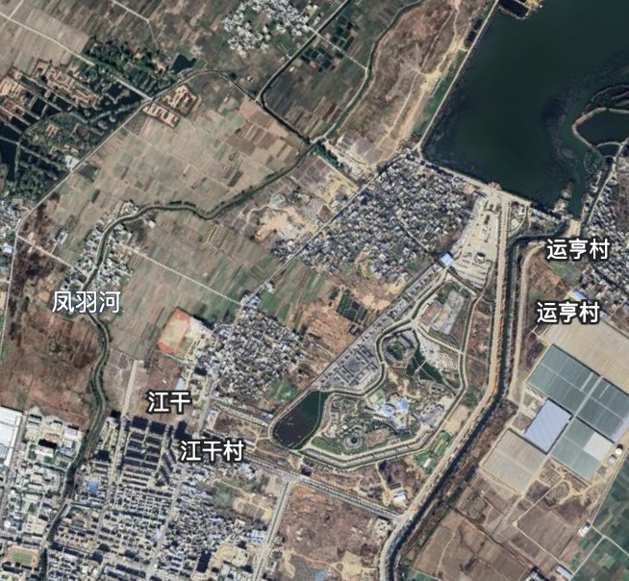
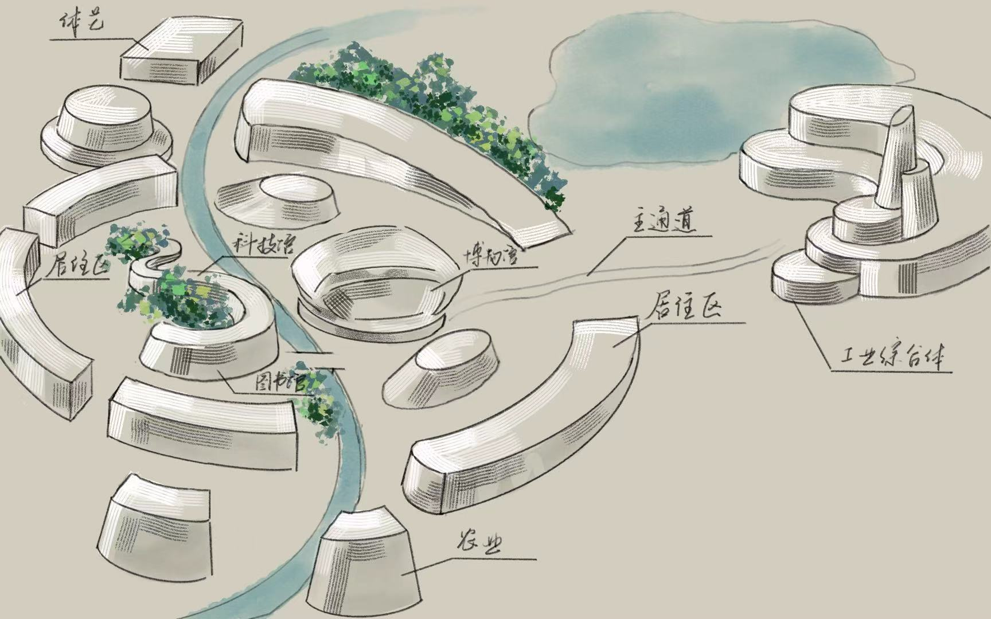
地理位置：大理市洱源县
苍山脚下
洱海之源
茈碧湖畔
充足的淡水
宜人的气候

Slide 10
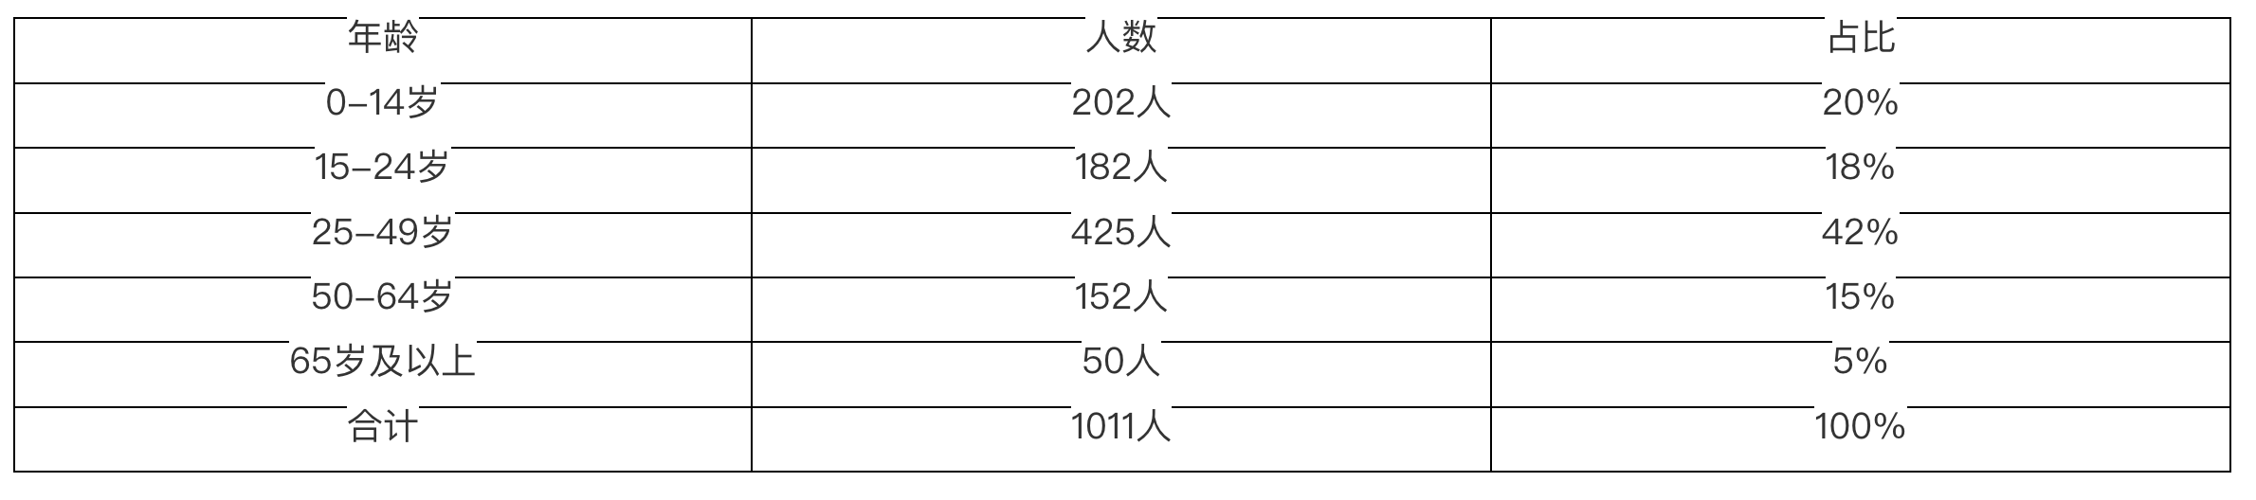
人口：1011 人
（男 506人 女 505人）
有适应初期建设的充足劳动力
新生代的数量也足以支撑后续的养老需求

Slide 11
预期人均能耗：9879kWh/y
总需求：10^7kWh/y

Slide 12
融入自然 和谐共生

Slide 13
能源
“根”、“叶”与“茎”：
地热能提供了能源稳定供给的根基，
太阳能成为了自给自足、开枝散叶的途径，
电能、氢能、生物燃料组成的二级能源系统
支撑着庞大的能源网络，像枝茎一样将能源带往整个社区。
能源系统像一株有生命的植物，扎根大地，沐浴阳光。
通过动态调节，能够在稳定供给的同时降低对外界的影响，
乃至于反哺自然，维持平衡。

Slide 14
建筑
建筑不应是征服自然的纪念碑，而应是自然景观的有机延伸。
我们向地形、风向与阳光学习，让建筑如植物般从自然中生长出来。
它拥有会呼吸的表皮，可以为鸟类、昆虫与植物提供新栖息地。
在这里，文明与自然的边界被温柔地消解，
二者共同构成一个充满生命力的整体。

Slide 15
环境？
真正的环保，不是保护自然，而是成为自然的一部分。
从治理自然，到将治理权交还自然。
合理的建筑结构和四季如春的气候共同造就了无需空调的奇迹；
废水废物在社区内循环净化，实现“零污染”输出；
垂直农业效仿森林，构建一个个微型生态。
放弃与天斗、与地斗的“人定胜天”思维，
我们顺应自然规律，利用生态系统的自我平衡与修复能力。
只需观察和欣赏，而非干预和改造。

Slide 16
休闲
我睁开眼，自然扑面而来。
在苍山洱海间感受自然摄人心魄的美丽，
在随处可见的温泉中用身体测量大地的温度，
乃至坐上载具去别的世界转一圈……
世界从未如此生动地呈现在我眼前。

Slide 17
活在当下 感受生命

Slide 18
科技
舒适，并非源于对资源的挥霍，
而是来自科技与智慧对生活的无声呵护。
它意味着：
由阳光和清风调节的恒爽气候，循环纯净的空气与水源，由自然食材与智能物流保障的充沛物质，以及被高效自动化解放的个人时间。
一切技术的终点，是让生活回归从容、体面与自在。
设计的目的，是感受，然后享受活着这件事本身。

Slide 19
人群
在这里，活出生命真实的模样。
高度开放的环境，AI赋能民主高效与公平并存，
稳定的社会保障，贡献值的分配，
三大科的自由选择，过程性的评定与身份的自由转换……
在这里，个体从内卷的焦虑与消费的躁动中解脱，其意志得以遵循内在的节奏自由探索。
——无论是专注于创造、沉思于自我，还是投身于社区，
每一种“成为”都将被鼓励和滋养。

Slide 20
游憩
在全身心的投入中感受生命的鲜活。
从大型游憩枢纽到楼下的小型影院；
从 CR 博物馆的沉重，“主图”的安静到社团活动区的欢声笑语；
从体育场的喧闹，艺术创作区的灵感到星空观测台上宇宙的无垠……
生活的千姿百态，由每一个人定义。

Slide 21
反思：
尽管有了一个完整的故事和逻辑链，
但我们的数据存在不足乃至对不上的情况，
设计也不够完善，
参考文献还有缺漏。
总之，冬学期继续努力！！！

Slide 22
感谢！！！
鸣谢：
可持续摆烂研究所全体组员
所有老师和助教老师
还有我们至高无上的主

